Slide 1

Тема ВКР: «Разработка программного виртуального помощника по работе с клиентами и заказами сервисного центра»
Автор: Мацук Владислав Сергеевич
студент группы БПЦ21-01
Руководитель: Павленко Александр Александрович
старший преподаватель
г. Красноярск, 2025

Slide 2




Актуальность
- В условиях роста количества обращений в сервисные центры возрастает необходимость в автоматизации обработки заказов и взаимодействия с клиентами. Дипломный проект выполнялся для организации ООО «Термо-Мастер сервис», где внедрение виртуального помощника позволит сократить время отклика, повысить качество обслуживания и оптимизировать работу сотрудников.

Slide 3

Цель и задачи
Цель:
Разработать программного виртуального помощника для обработки клиентских обращений и заказов в сервисном центре.
Основные задачи работы:
Проанализировать текущий процесс работы с заказами в сервисном центре
Спроектировать архитектуру и логику работы виртуального помощника
Разработать программного виртуального помощника для автоматизации обработки заказов
Сделать выводы, подвести итоги

Slide 4

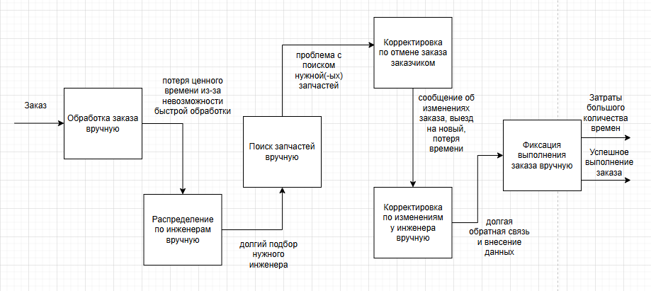
AS-IS

Slide 5
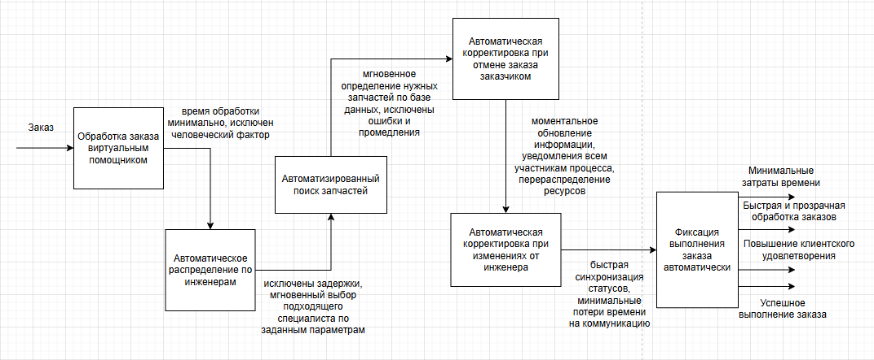
TO-BE

Slide 6

Сравнительный анализ программного обеспечения
Программное обеспечение | Поддержка ИИ | Интеграции | Сложность настройки | Стоимость | Гибкость настройки | Комментарий
BotHelp | Отсутствует; Только шаблоны | Telegram, WhatsApp, Viber | Низкая (визуальный редактор) | Условно бесплатно / от 1 300₽/мес. | Низкая | Удобен для маркетинга, слаб в автоматизации заявок
Manybot | Отсутствует | Telegram | Очень низкая | Бесплатно | Очень низкая | Простой, но устаревший, без ИИ и гибких сценариев
Chatfuel | Есть (через API) | Telegram, FB, API | Средняя | Условно бесплатно / от 1 900₽/мес. (для Telegram) | Средняя | Популярен, подходит для базовых ИИ-ботов
Flow XO | Есть (ограниченно) | Telegram, Slack, API | Средняя | От 1800₽/мес. | Средняя | Подходит для создания цепочек логики, но с ограничениями
SendPulse (Chatbots) | Отсутствует; (шаблоны) | Telegram, VK, WhatsApp | Средняя | Бесплатно до лимита (1 300₽/мес.) | Низкая | Удобен для рассылок, но слаб в логике заявок
Tilda + Telegram Bot | Отсутствует | Telegram, формы | Средняя | От 800₽/мес. (Tilda) | Низкая | Красивый фронт, но требует доработки на бэке
Telegram Bot + Google Apps Script | Есть (можно подключить) | Telegram, Google Sheets, Gmail | Высокая (код) | Бесплатно | Средняя - высокая | Хорошо масштабируется, требует навыков программирования
Виртуальный помощник | Есть (через OpenAI/API) | Огромное количество API, Webhooks, CRM, таблицы | Средняя (no-code + логика) | Бесплатно (open-source) | Очень высокая | Идеален для кастомных решений, можно получить мощную автоматизацию

Slide 7


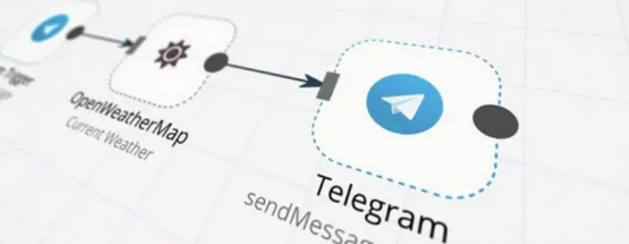
Виртуальный помощник
Что такое:
Это workflow-платформа (конструктор сценариев), позволяющая автоматизировать процессы;
Работает по принципу no-code/low-code — для настройки не требуется глубоких знаний в программировании;
Почему выбрана:
Позволяет гибко обрабатывать входящие запросы, соединять их с ИИ и отправлять результат в нужный канал (например, обратно в Telegram);
Поддерживает работу с ИИ, в том числе через OpenAI, ChatGPT, Pinecone и др.;
Позволяет легко добавлять ветвления логики, обработку ошибок, условия (if, switch), память (memory) и хранение данных;
Возможность разворачивания на своём сервере — полная автономия и безопасность;
Можно создавать сценарии, которые масштабируются: от простых уведомлений до сложной бизнес-логики.
Поддерживает более 350 интеграций (Telegram, Google Drive, OpenAI, CRM, email и др.);
Основана на визуальной сборке блоков — процессы строятся как схемы (что достаточно удобно).

Slide 8


8
Создание Telegram-бота для взаимодействия с виртуальным помощником
Реализация взаимодействия:
Через BotFather был создан Telegram-бот и получен API-токен;
Этот токен был использован в платформе n8n, чтобы связать Telegram-бота с внутренней логикой помощника;
Был создан специальный блок Telegram Trigger, который принимает входящие сообщения от клиентов;
После обработки сообщений с помощью ИИ и логики, ответ возвращается обратно в Telegram.
BotFather:
Это специальный сервис-бот Telegram (официальный от Telegram);
С его помощью можно создать нового бота, получить токен доступа, настроить имя, описание, аватар, команды и многое другое;
После создания бот получает уникальный API-токен, который используется для подключения к внешним системам.

Slide 9

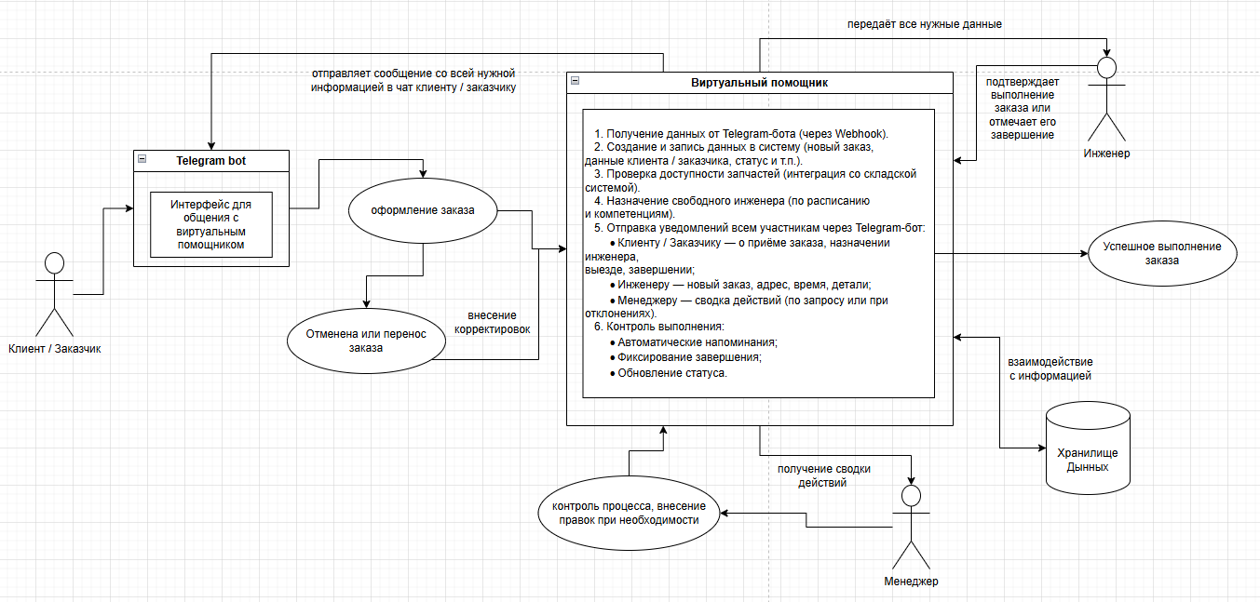
Архитектура взаимодействия с виртуальным помощником

Slide 10

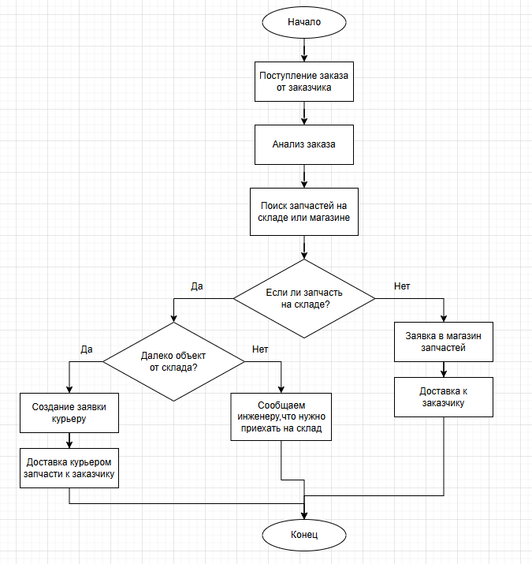
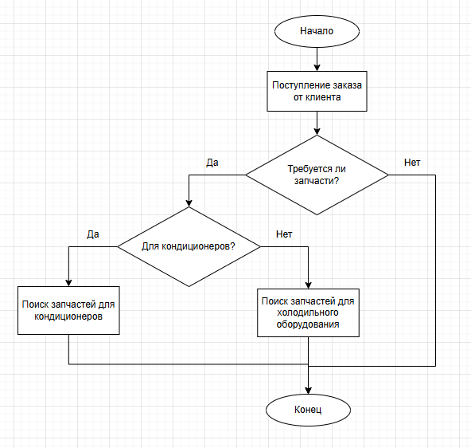
Блок-схема алгоритма поставки запчастей

Slide 11

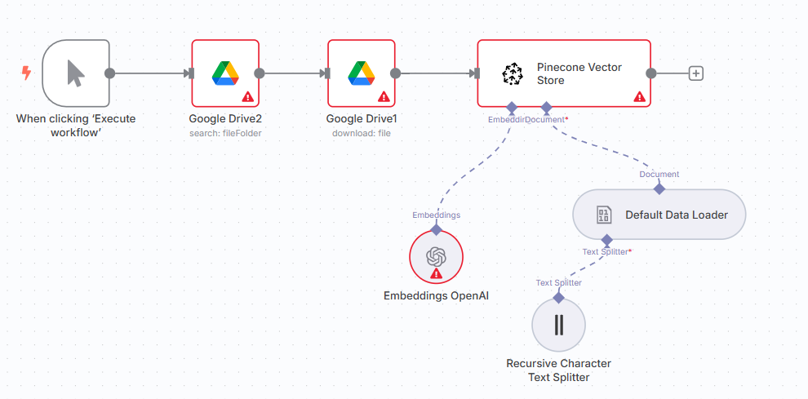
11
Блоки виртуального помощника по работе с заказами

Slide 12
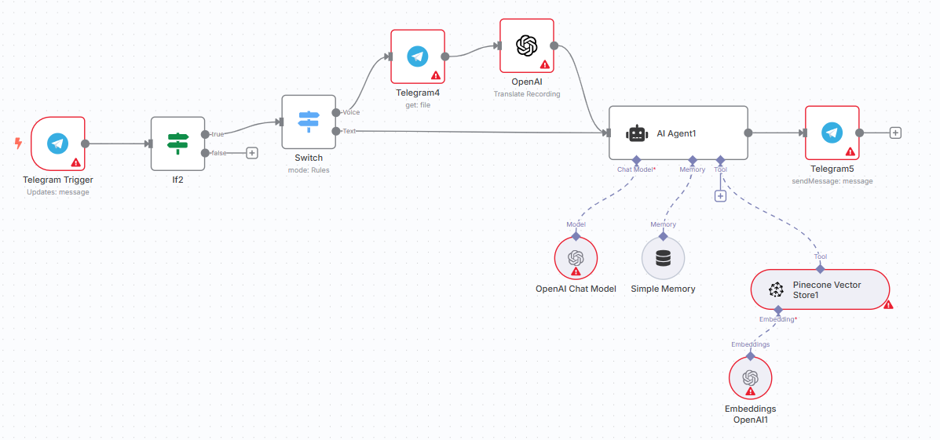
12
Блоки виртуального помощника по работе с заказами

Slide 13

13
Принцип работы виртуального помощника

Slide 14

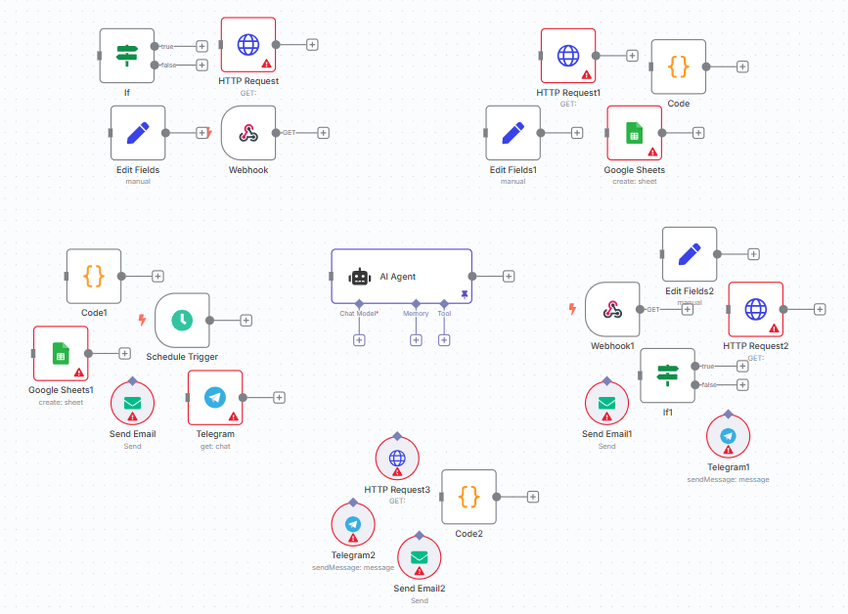
14
Схема дополнительных возможностей для ООО «Термо-Мастер сервис»
Голосовое управление и распознавание речи
Автоматическая генерация отчётов
Геолокация заявок и выездов
Интеграция с CRM или телефонией
Автогенерация договоров и PDF-документов

Slide 15

15
Экономическая эффективность
Затраты на реализацию проекта:
Затраты проектировщику – 20 000₽
Затраты разработчику – 50 000₽
Лицензия – 500₽
Потенциал оптимизации затрат:
Среднемесячные затраты на выполнение задач менеджером: 50 000₽
Годовая экономия за счёт автоматизации процессов: 600 000₽
Потенциал оптимизации затрат:
Инвестиции в автоматизацию процессов с аналогичной рыночной стоимостью: 100 000₽
Предполагаемый срок окупаемости: 2 месяца
Итоговые затраты: 70 500₽

Slide 16

16
Выводы
Цель достигнута: Разработан программный виртуальный помощник для обработки клиентских обращений и заказами в сервисном центре.
Все задачи выполнены:
Проанализирован текущий процесс работы с заказами в сервисном центре
Спроектирована архитектура и логика работы виртуального помощника
Разработан программный виртуальный помощник для автоматизации обработки заказов
Сделаны выводы, подведены итоги

Slide 17

СПАСИБО ЗА ВНИМАНИЕ

